Slide 1
Jirassic World
Egy regressziós tesztelés története

Slide 2

BUGs

Slide 3
Csapattagok
Bogi
Bence
Zsolt

Slide 4
Bevezetés
Fél-független (az Atlassiannál dolgozunk, egy másik osztályon) tesztelő csapatunkat kérték fel a Jira (problémakövető és projektmenedzsment eszköz) 444-es számú javításának regressziós tesztelésére. Az ilyen feladatokhoz az Agilis módszertant alkalmazzuk modell alapú, heurisztikus megközelítésen keresztül. Ennek megfelelően különféle Black-box tesztelési technikákat alkalmazunk. Bátran (vagy botron?), magát a Jira-t használjuk a projekt irányításához.

Slide 5
Heti időbeosztás
Hétfő
Kedd/Szerda
Csütörtök
Péntek
Jira sprint létrehozása, feladatok értelmezése
Feladatok felosztása, tesztesetek megírása
Review, Execute, Bugok felvétele, PPT elkezdése
PPT befejezése, próba

Slide 6
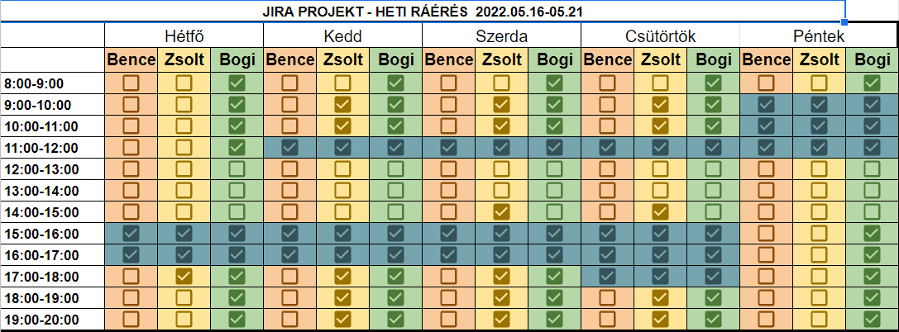
Elhelyeztük magunkat időben
(júra vagy jira?)

Slide 7
A Feladatok …
Login
Logout
Browse projects
Create Issue
Browse issue
Edit Issue
Bejelentkezési funkciók működésének ellenőrzése.
Kijelentkezési funkciók működésének ellenőrzése.
Projekt böngészése/keresése funkció ellenőrzése
Feladat létrehozás funkciók ellenőrzése
Feladat keresés/böngészés funkciók ellenőrzése
Feladat szerkesztés funkció ellenőrzése

Slide 8
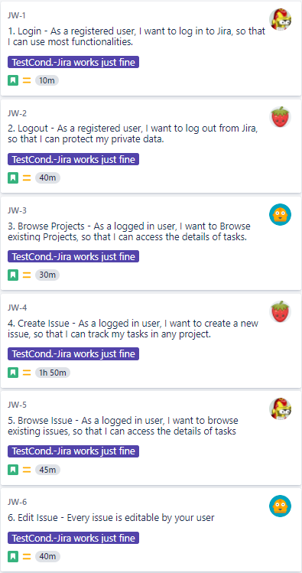
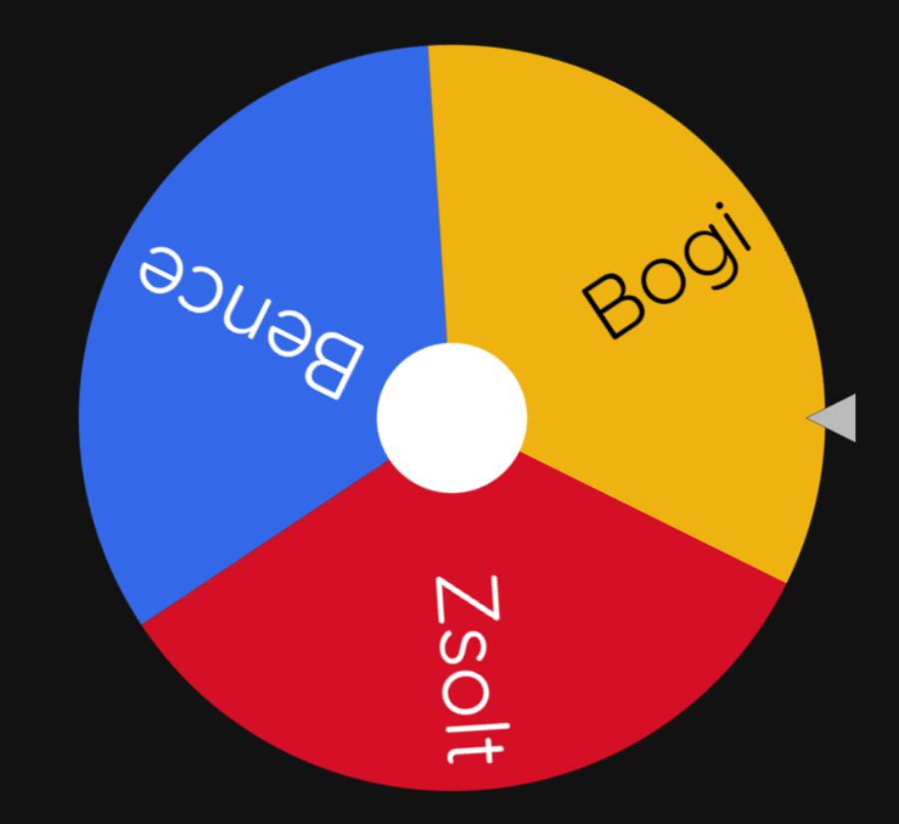
… megosztása

Slide 9
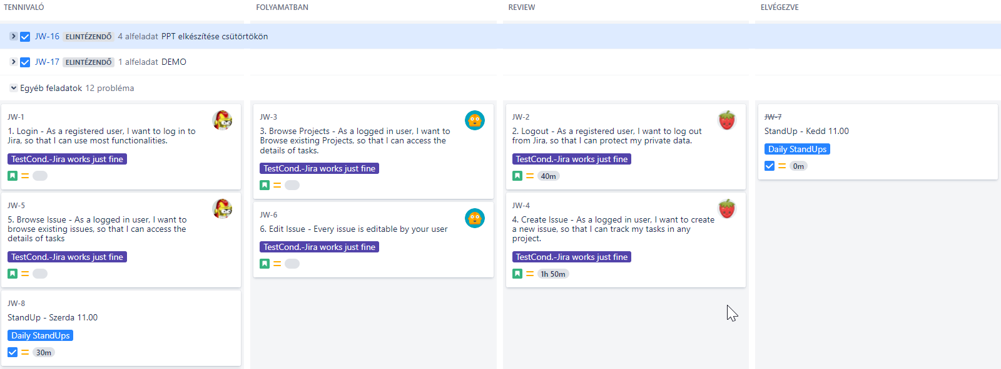
Sprint a jirában (keddi állapot)

Slide 10
Bence

Slide 11
Browse Projects
Edit Issue

Slide 12
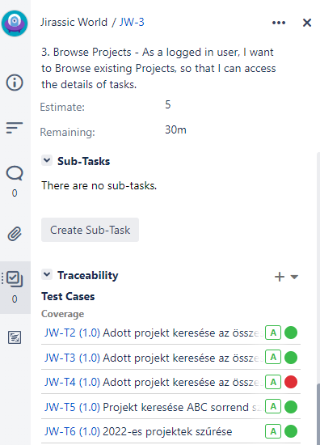
Browse Projects - test cases

Slide 13
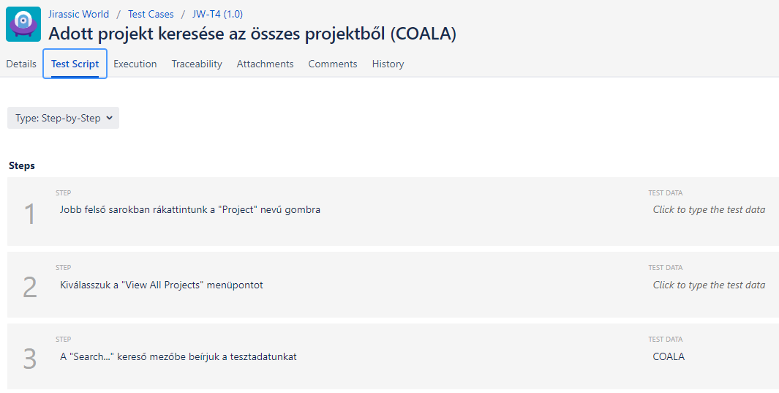
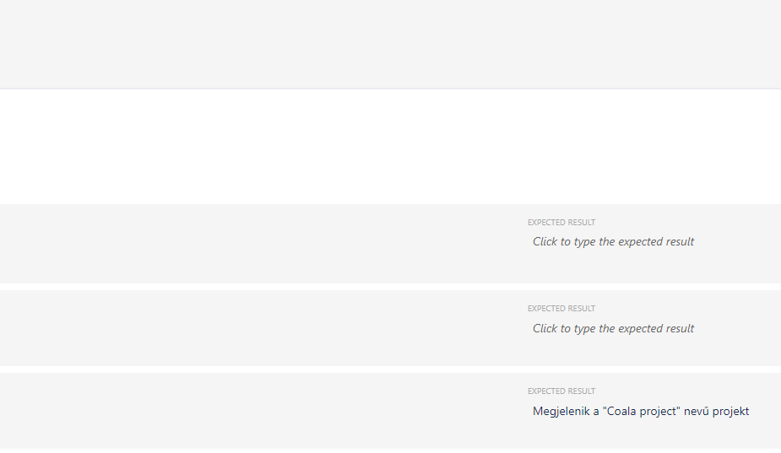
Browse Projects - test steps

Slide 14
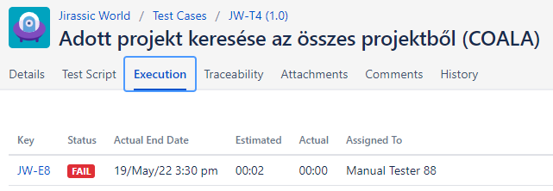
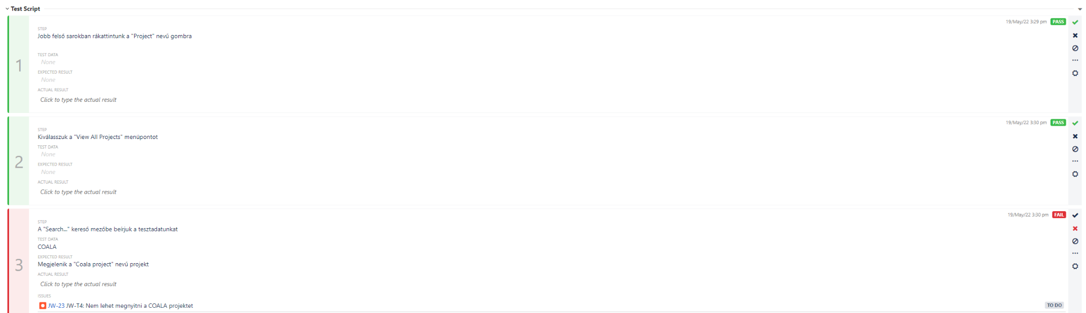
Browse Project - execute

Slide 15
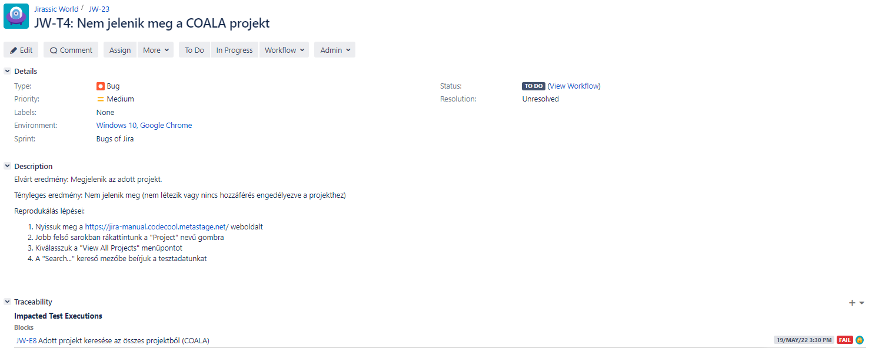
Browse Project - Bug report

Slide 16
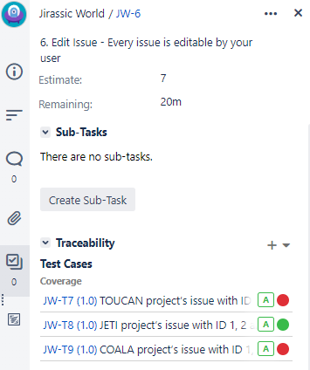
Edit Issue - test cases

Slide 17
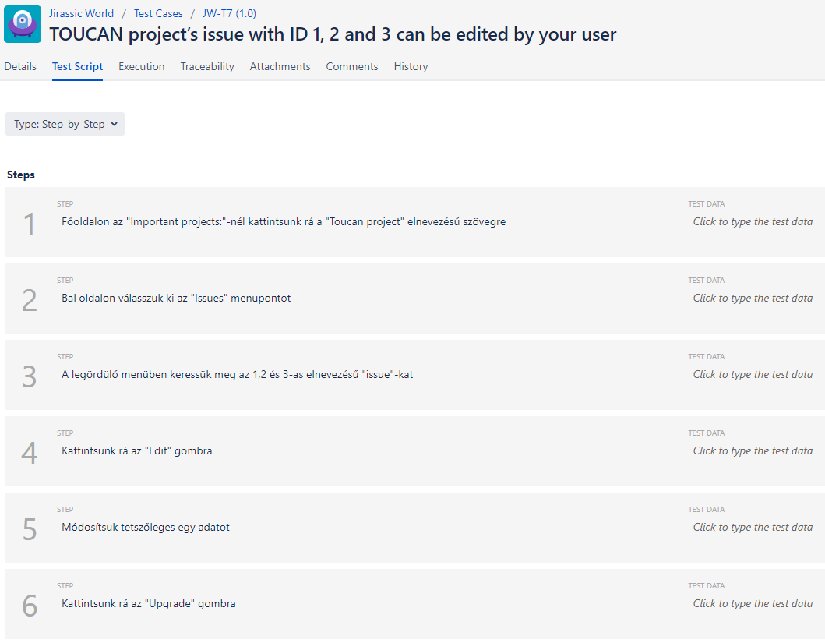
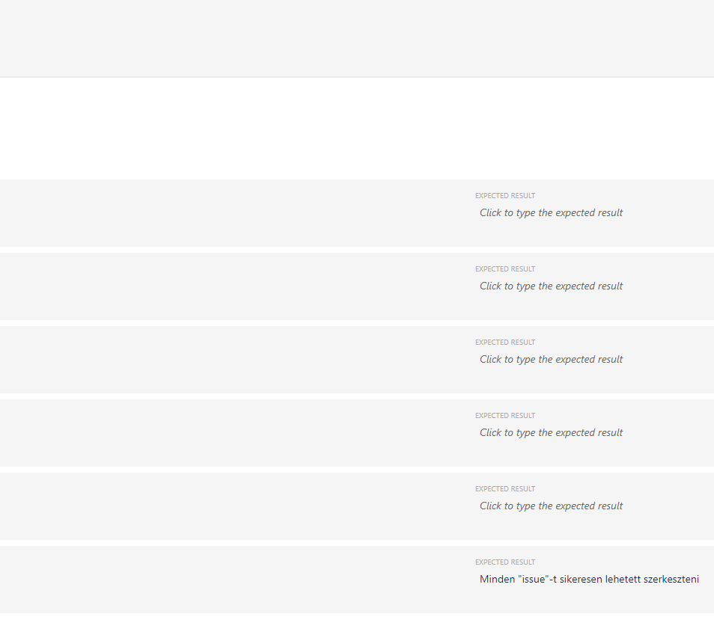
Edit Issue - test steps

Slide 18
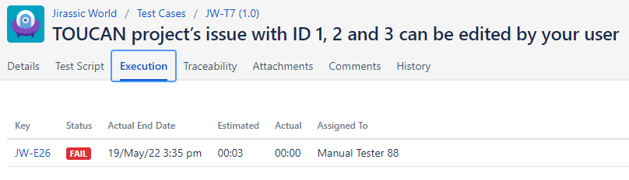
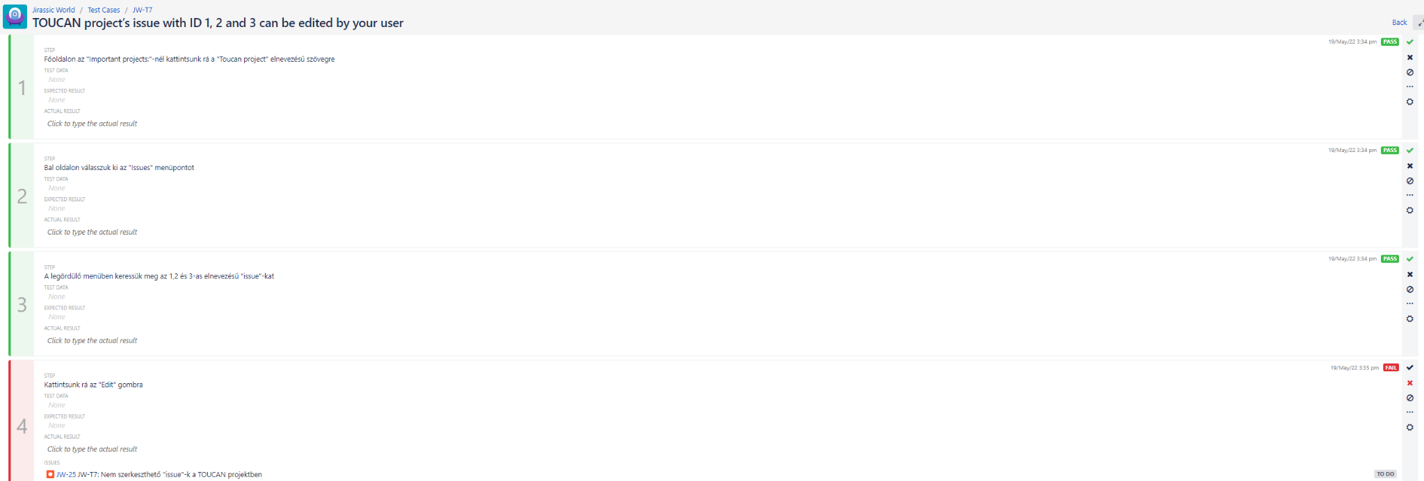
Edit Issue- execute

Slide 19
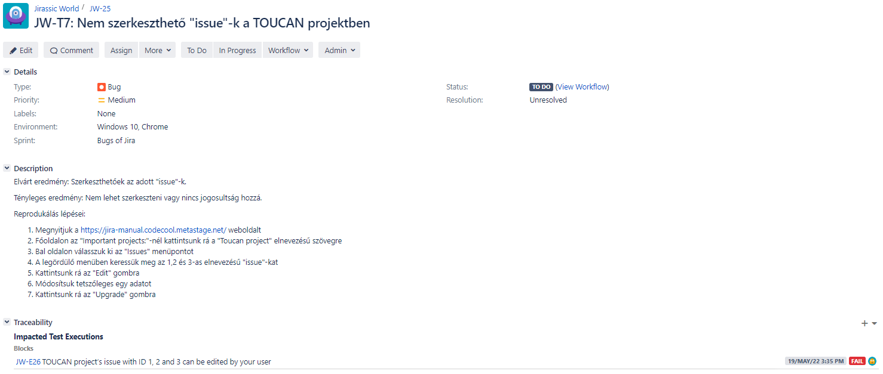
Edit Issue - Bug report

Slide 20
Bogi

Slide 21
Logout
create issue
is the distance between Earth and the Moon
is the time Venus takes to orbit the Sun

Slide 22
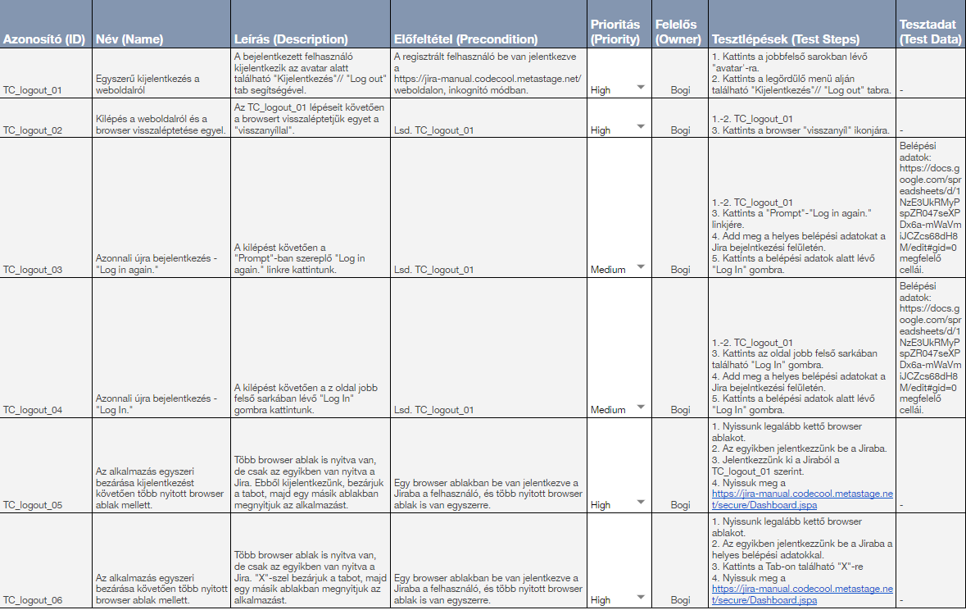
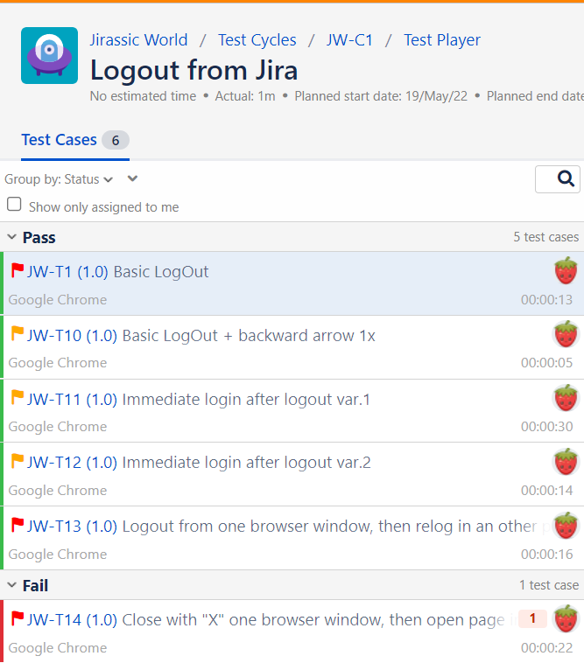
Logout esetek

Slide 23
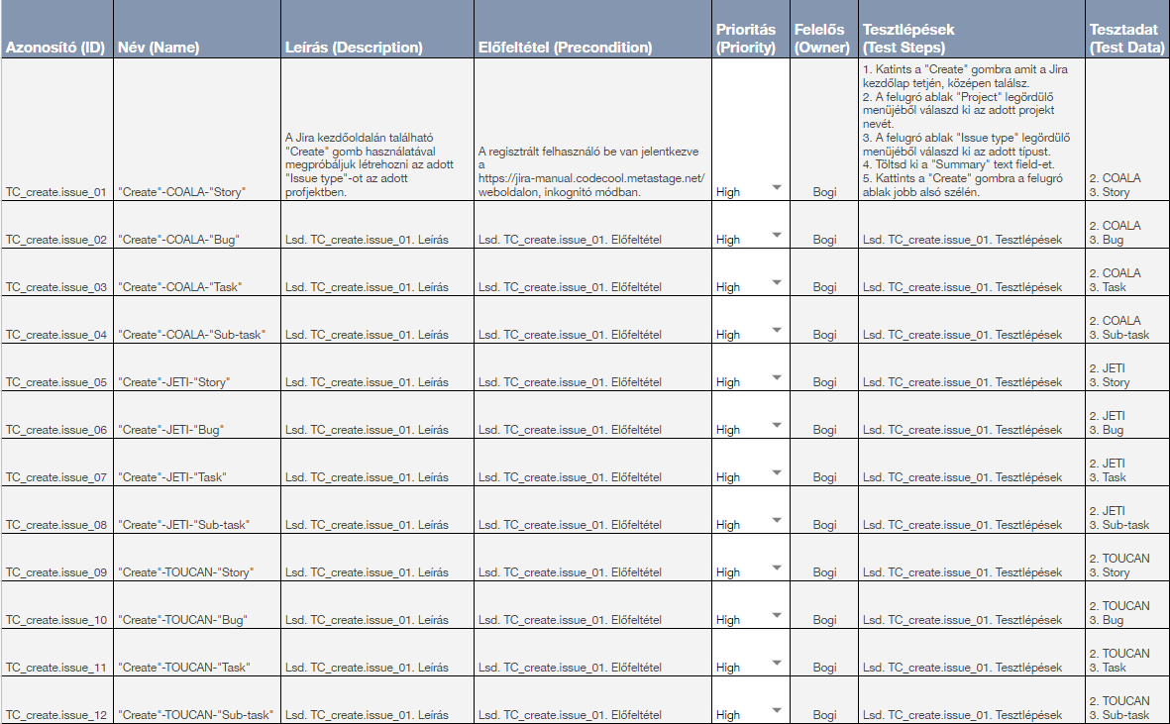
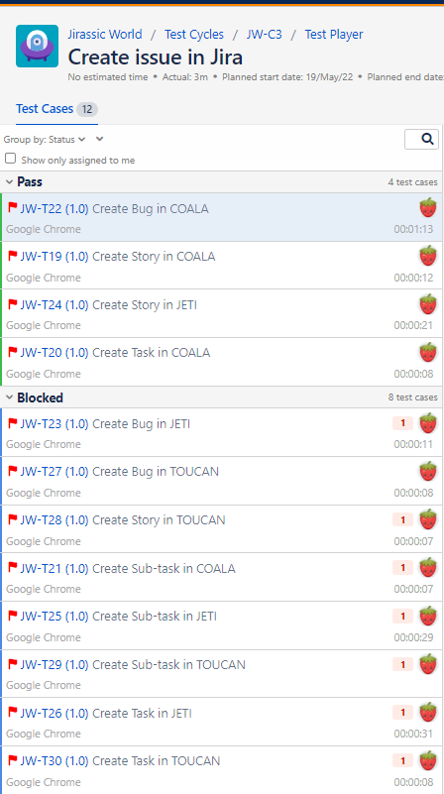
Create issue esetek

Slide 24
Zsolt

Slide 25
Login
Browse issue

Slide 26
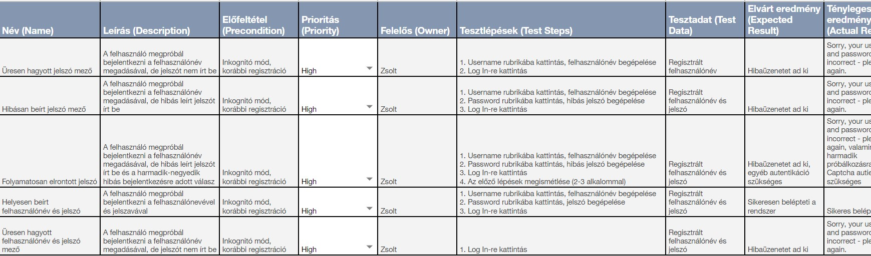
Log-in

Slide 27
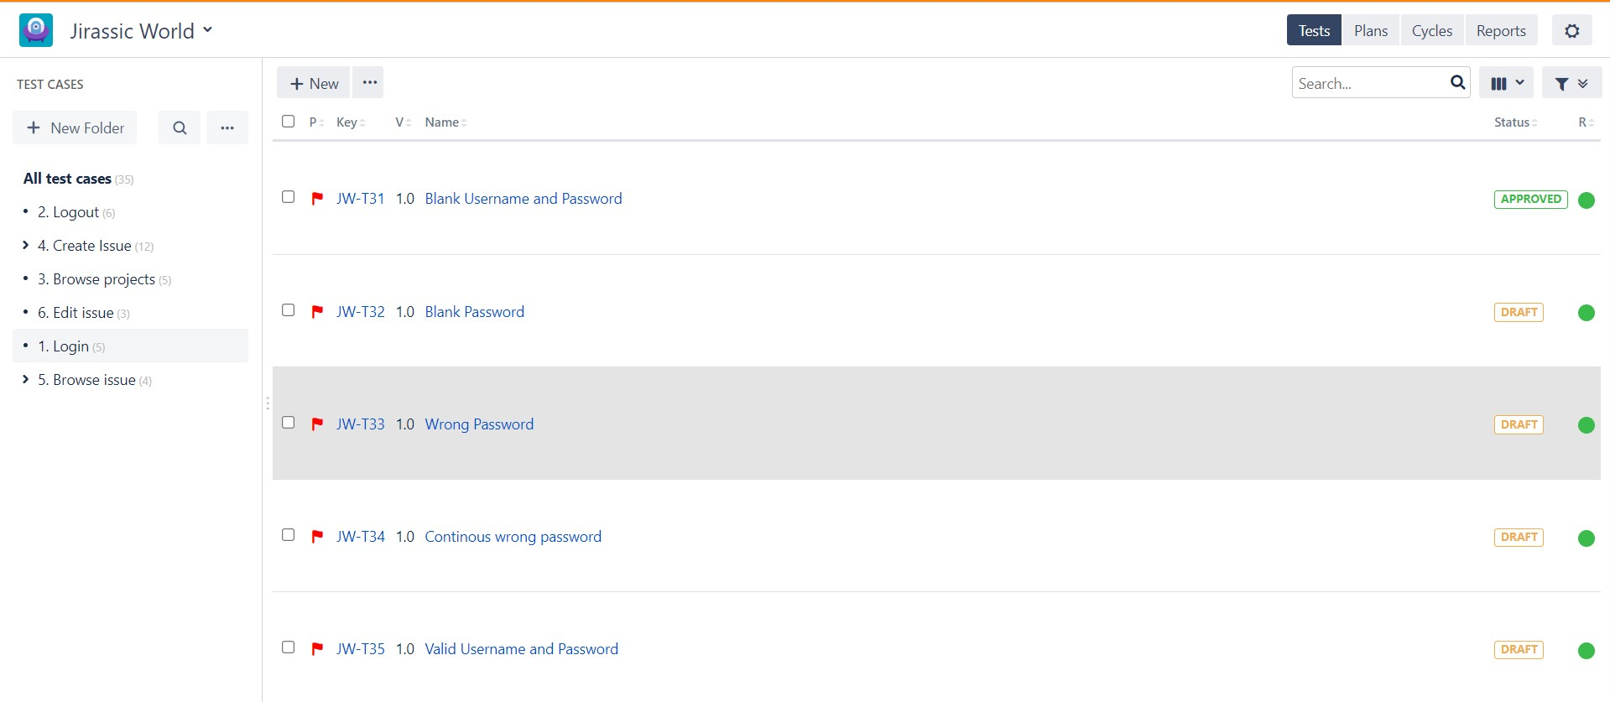
Log-in

Slide 28
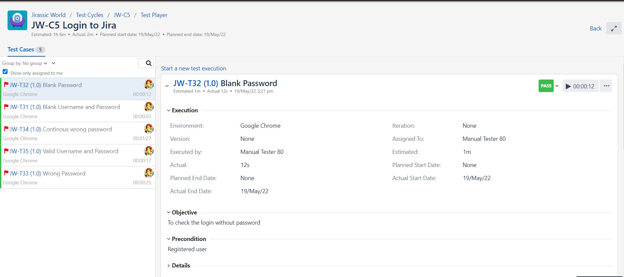
Log-in

Slide 29
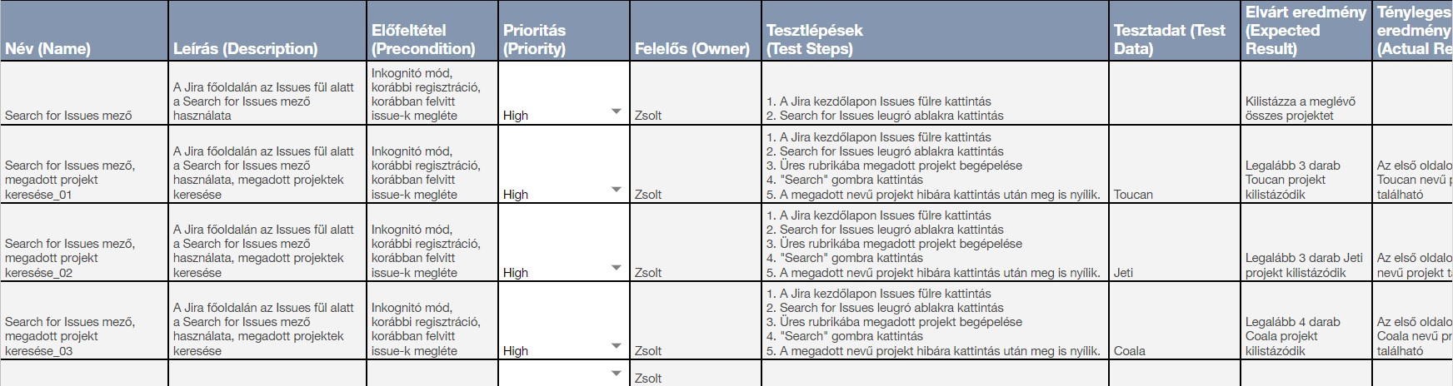
Browse issues

Slide 30
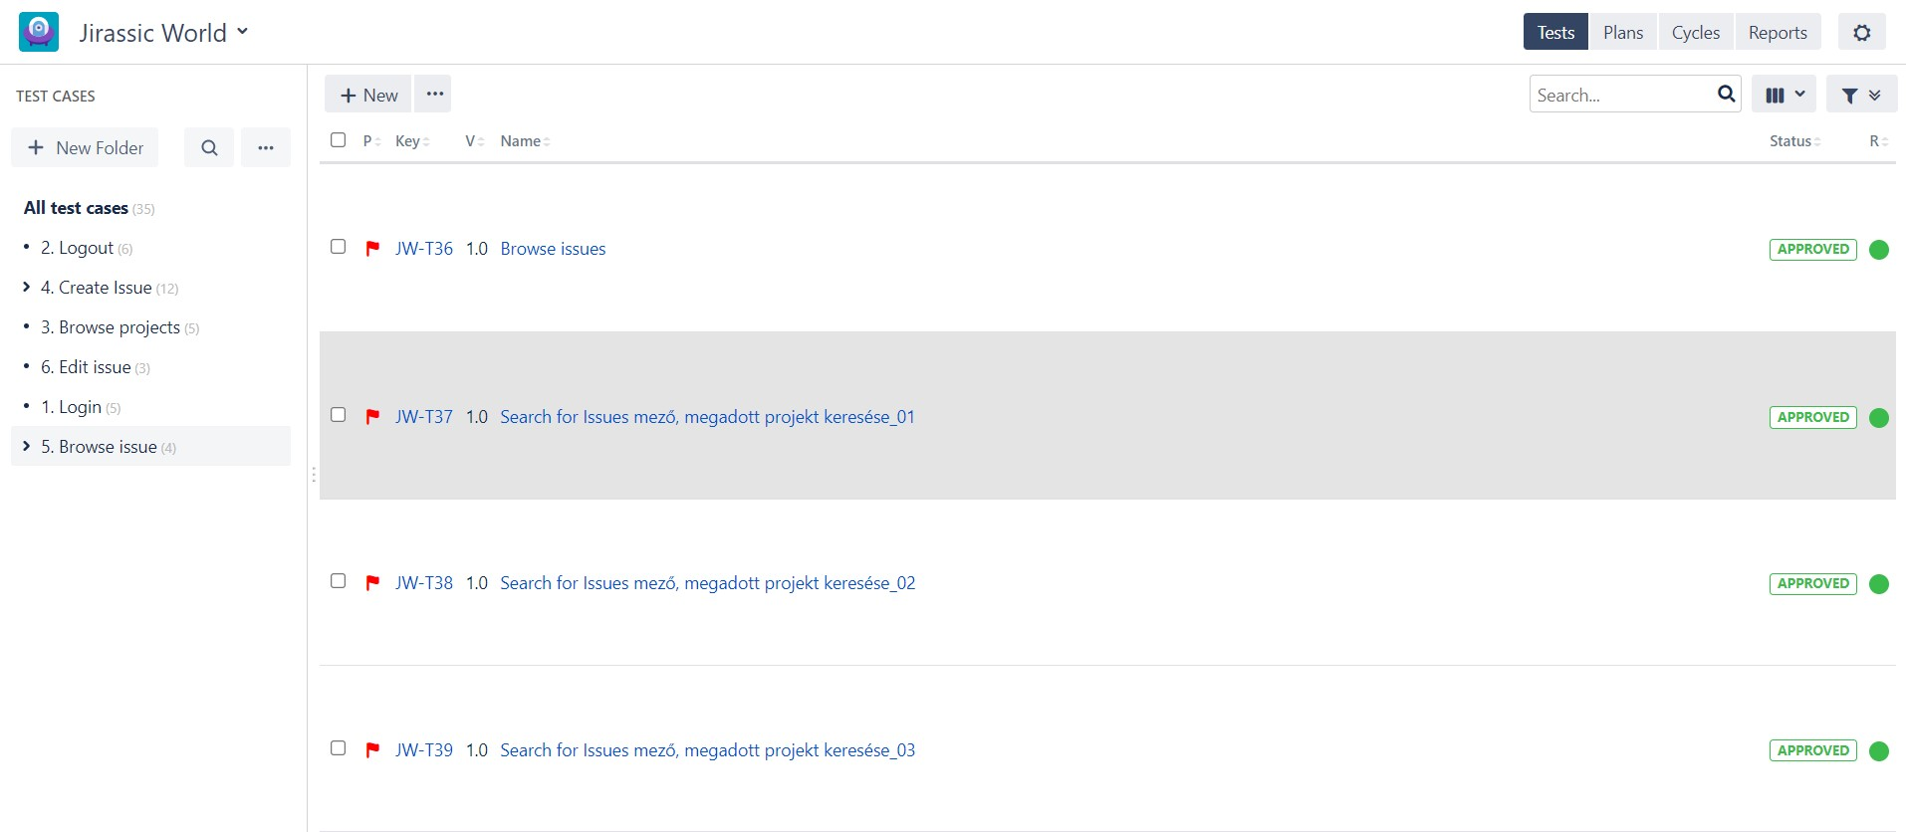
Browse issues

Slide 31
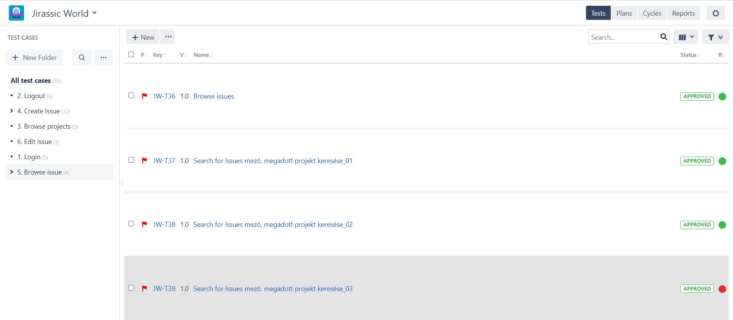
Browse issues

Slide 32
bug habitatok
Bugokat az alábbi területeken találtunk: logout, browse project, create issue, edit issue

Slide 33
Test coverage
 |  | Pass | Block | Fail
Zsolt | login | 5 | . | .
Bogi | logout | 5 | . | 1
Bence | browse project | 4 | . | 1
Bogi | create issue | 4 | 8 | .
zsolt | browse issue | 4 | . | .
bence | edit issue | 1 | . | 2
Összesen: 35 teszt - Pass: 23 Block: 8 Fail: 4

Slide 34
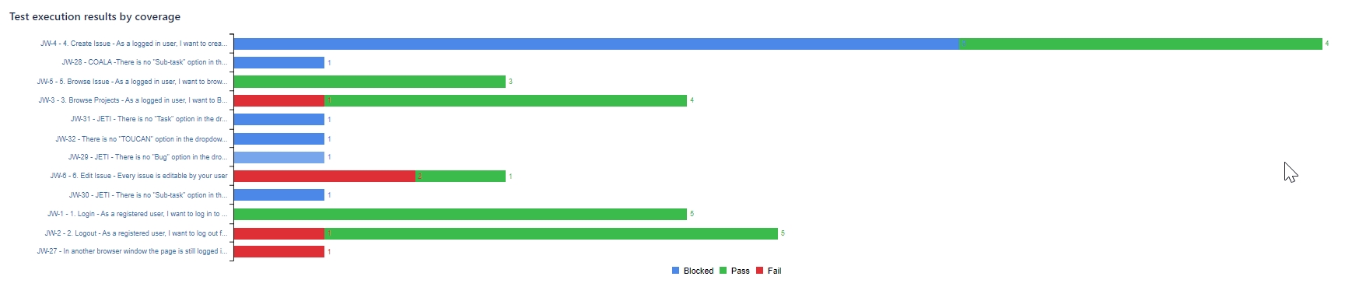
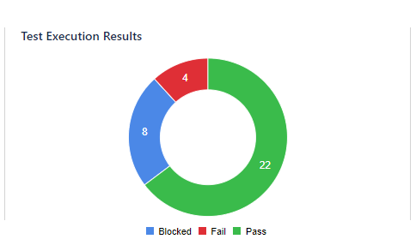
Teszt összegzés a Jirából

Slide 35

A sprint befejeztével a bug riportot átadjuk a fejlesztő csapatnak…

Slide 36
+++
---
Hatékony csapatmunka, Jira fortélyainak elsajátítása, rugalmasság és jó hangulat, elméleti tudás mélyítése
Kezdeti nehézségek a Jira-ban és Zephyrben.

Slide 37
köszi a figyelmet!
https://jira-manual.codecool.metastage.net/secure/RapidBoard.jspa?rapidView=383&projectKey=JW&view=reporting&chart=burnupChart&sprint=110
Please keep this slide for attribution

